Slide 1

Technical Presentation(GMAC)
김동민 교육생

Slide 2
CONTENTS
1
디바이스 구조
2
디바이스 기능
3
인터페이스
4
지원되는 프로토콜
5
성능지표

Slide 3
1. 디바이스 구조

Slide 4
01
Ethernet MAC(GMAC)이란?
OSI 7 layer중 2계층(데이터 링크)를 담당하는 디바이스
PHY에게 프레임을 전달하여 송신하거나, PHY로부터 프레임을 받아서 상위계층으로 넘기는 역할을 한다.

Slide 5
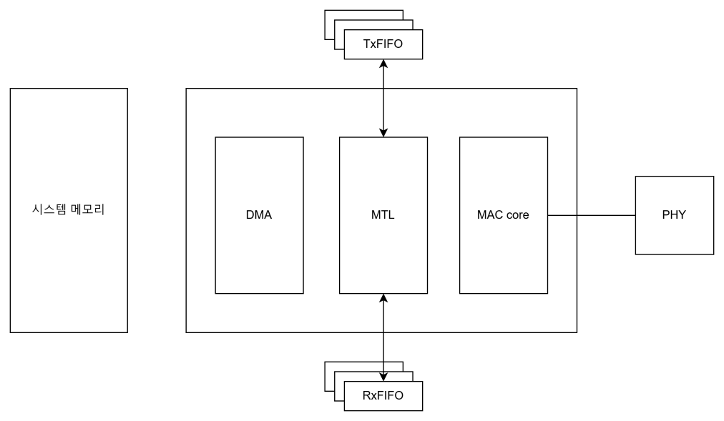
01
GMAC 구조도
TxFIFO : 송신할 프레임을 저장해놓는 큐
DMA : 시스템 메모리와 GMAC간 데이터 이동을 담당하는 장치
MTL : TxFIFO/RxFIFO에서의 데이터 이동을 제어
PHY :
송신시 프레임을 물리적인 신호로 변환 후 송신
수신시 물리적인 신호를 프레임으로 변환
Mac core : PHY로 프레임 전송/PHY로부터 프레임 수신
RxFIFO : 수신한 프레임을 저장해놓는 큐

Slide 6
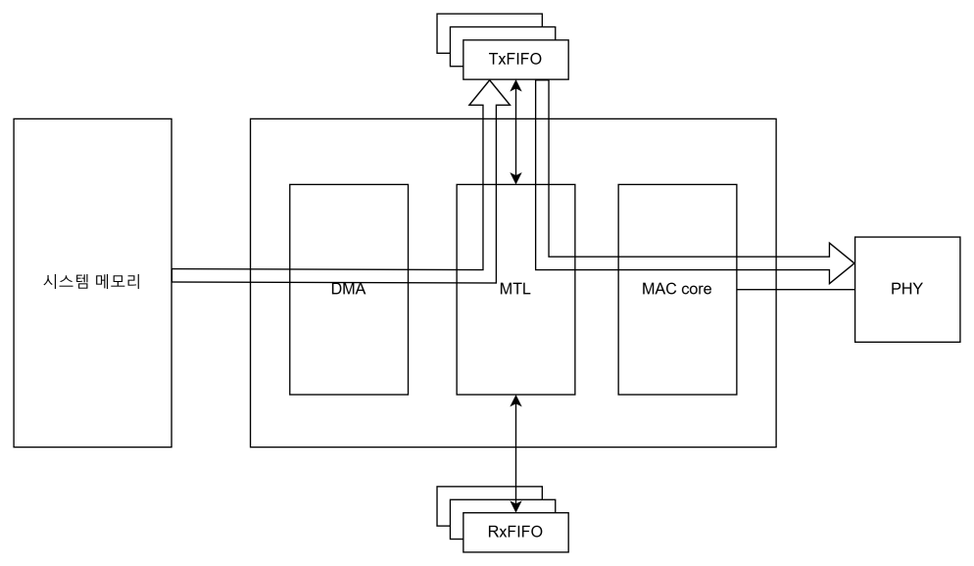
01
GMAC 구조도(송신)
1. DMA가 시스템메모리로부터 송신할 데이터를 복사
2. TxFIFO에 저장된 데이터가 PHY로 이동 후,
PHY에서 물리적인 신호로 변환하여 송신

Slide 7
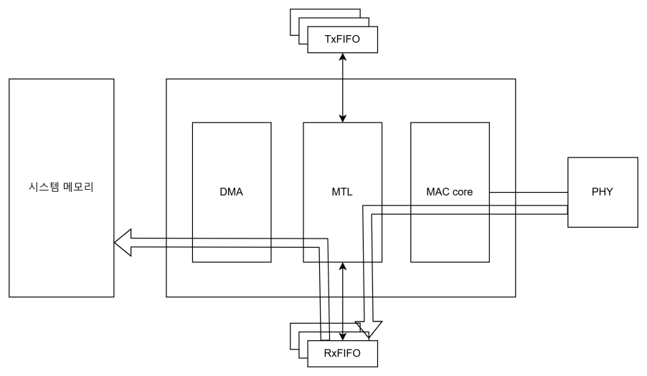
01
GMAC 구조도(수신)
2. DMA가 RxFIFO에 있는 수신 프레임을 시스템메모리로 복사
PHY에서 물리적인 신호를 프레임으로 변환후 GMAC에게 전달(RxFIFO에 저장)

Slide 8
2. 디바이스 기능

Slide 9
02
MAC core
MAC Tx,Rx 공통 특징
10, 100, 1000Mbps 데이터 전송률을 지원
Half-duplex(반이중) 모드일 경우, CSMA/CD 프로토콜 지원
PHY의 설정과 관리를 위한 MDIO master interface 제공
MAC Tx(송신)
Preamble 과 SFD(start of packet data)를 삽입
패킷마다 자동으로 CRC와 Pad를 삽입
송신 MAC address 삽입 또는 치환
MAC Rx(수신)
Preamble과 SFD 제거
CRC와 Pad 제거
Promiscuous 모드 지원

Slide 10
02
MTL
MTL Tx, Rx 공통 특징
- FIFO 프로토콜을 사용하여 데이터를 전송
- 각 queue(TxFIFO, RxFIFO)마다 threshold 설정가능
(큐에 저장된 데이터가 threshold를 넘어서면 PHY로 전달)
MTL Tx(송신)
- TxFIFO 크기 = 8KB
- 최대 3개까지의 Multiple queue 지원
MTL Rx(수신)
- Rx queue 크기 = 8KB
- 최대 3개까지의 Multiple queue 지원

Slide 11
02
DMA
DMA : MTL block과 system memory간 데이터 이동을 담당.
Multi-channel engine 지원
(최대 3개의 Transmit 채널, 최대 3개의 Receive 채널)
DMA는 DMA descriptor를 읽고 데이터를 이동시킨다.
(하나의 descriptor로 최대 32KB의 데이터 이동 가능)

Slide 12
3. 인터페이스

Slide 13
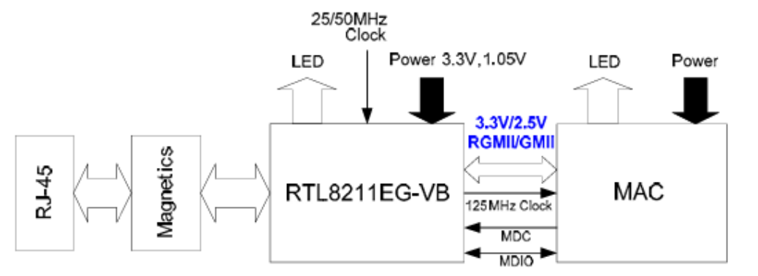
03
GMAC과 PHY간 인터페이스
*RTL8211EG-VB = PHY
MAC과 PHY는 크게 2개의 인터페이스로 연결되어있다.
1. PHY 관리용 인터페이스 : MDC/MDIO
2. 프레임 전송 인터페이스 : MII, RMII, GMII, RGMII

Slide 14

03
1.MDC/MDIO 인터페이스
GMAC은 MDC/MDIO 인터페이스를 통해 PHY의 register에 read/write를 하여 관리한다.
 | GPIO핀 | 타입 | 설명
 | MDC | Out | MDIO로 데이터를 전송할 때 동기화 클럭
 | MDIO | In/Out | MDIO로 management frame을 보내어 PHY를 관리

Slide 15
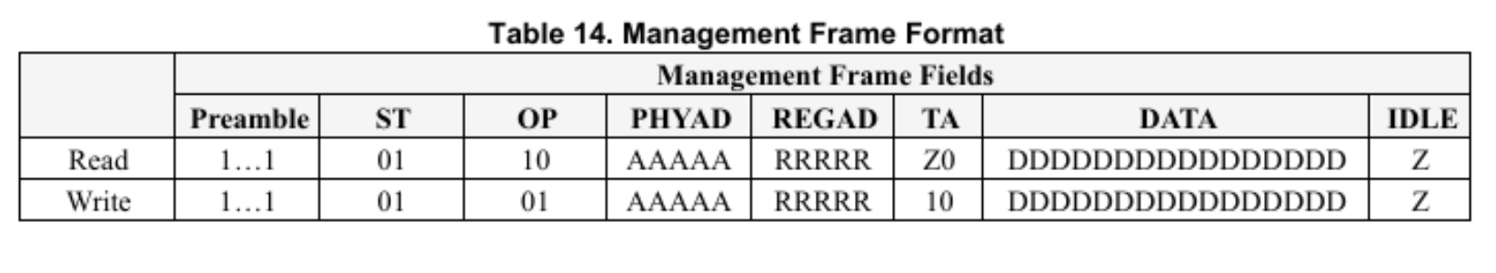
MDC/MDIO 인터페이스(management frame)
03
 | 설명
Preamble | GMAC, PHY간 동기화를 위한 필드
ST | 01->STart frame(프레임의 시작을 나타내는 필드)
OP | 어떤 연산?(Read : 10, Write : 01)
PHYAD | 현재 GMAC에 연결된 여러 PHY중 접근할 PHY의 주소 (MAC 주소와는 다르다)
REGAD | 해당 PHY에서 접근하려는 레지스터의 주소
TA(TurnAround) | Read할때(OP=10), PHY는 REGAD이후 MDIO line을 빼앗고 Data필드에 레지스터의 값을 실어보낸다. 그후 다시 GMAC에게 넘겨줌. TA는 PHY가 MDIO line을 빼앗을 시간을 충분히 주기위한 여분의 필드
DATA | Write : PHY의 레지스터에 Write할 데이터 Read : PHY로부터 Read하는 데이터
IDLE | MDIO를 사용하지 않는 구간(기본적으로 high를 유지)
MAC은 MDIO를 통해 management frame을 보내어
PHY의 레지스터에 read/write

Slide 16
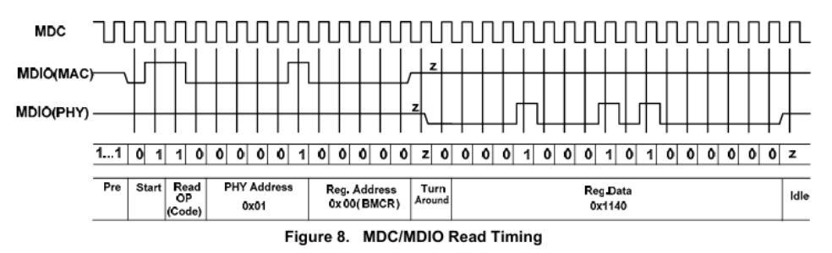
03
MDC/MDIO 인터페이스를 통한 read 예시
OP : 10(Read)
PHYAD : 1
REGAD : 0x00
Read Data : 0x1140
= 1번 PHY의 0x00번지 레지스터(BMCR)의 값을 읽겠다.

Slide 17
03
MDC/MDIO 인터페이스를 통한 read 예시
PHY는 MDIO를 뺏은 후, MAC에게 register의 데이터를 전송
(MDIO를 통해 0x1140 데이터를 실어보냄)

Slide 18
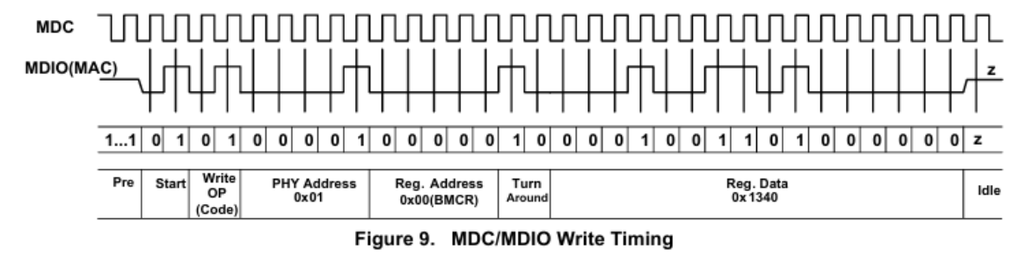
03
MDC/MDIO 인터페이스를 통한 write 예시
OP : 01(Write)
PHYAD : 1
REGAD : 0x00
Read Data : 0x1340
1번 PHY의 0x00번지 레지스터(BMCR)에 0x1340 값을 write.
(이번엔 MAC이 계속 MDIO 점유)

Slide 19
03
프레임을 전송하는 인터페이스
MAC과 PHY는 아래의 인터페이스 중 하나를 선택하여 프레임을 주고 받는다.
GMII
RGMII
MII
RMII

Slide 20
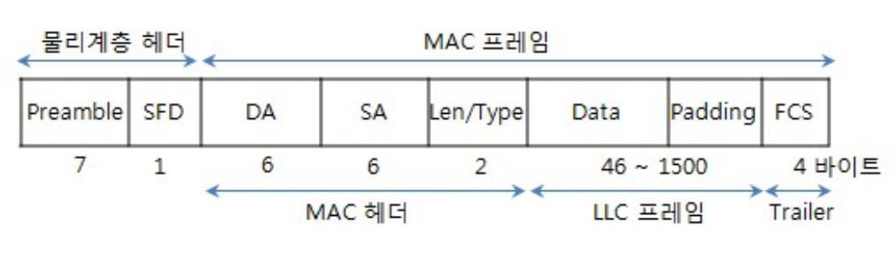
03
프레임을 전송하는 인터페이스(이더넷 프레임)
 | 설명
Preamble | 송신자와 수신자간 동기화용 필드
SFD | 10101011 -> frame 시작을 알리는 필드
Destination Address | 현재 frame을 수신할 목적지 MAC 주소
Source Address | 현재 frame을 전송할 송신지 MAC 주소
Length | Payload의 크기
MAC Client Data (Payload) | 3계층에서 캡슐화된 데이터(정확하겐 3계층 아래 LLC계층)
PAD | 패딩(CSMA/CD를 위해선 frame이 최소한의 크기를 만족해야함)
FCS | Checksum용 필드
GMII/RGMII/MII/RMII 릍 통해 PHY와 이더넷 프레임을 주고 받는다.

Slide 21
03
프레임을 전송하는 인터페이스(GMII)
 | GPIO핀 | 타입 | 설명
GMII | MAC_RXD[7:0] | In | PHY로부터 이더넷 프레임 수신
 | MAC_TXD[7:0] | Out | PHY로 이더넷 프레임 송신
 | MAC_RXCLK | In | 수신용 클럭
 | MAC_TXCLK | Out | 송신용 클럭
 | MAC_TXEN | Out | PHY에게 보내는 제어 신호. 송신한 데이터가 유효하다고 알림
 | MAC_RXDV | In | PHY로부터 받는 제어신호. 수신한 데이터가 유효하다고 알림받음
 | MAC_RXER | In | PHY로부터 수신 중 에러가 발생했다고 알림받음
 | MAC_TXER | Out | PHY에게 송신 중 에러가 발생했다고 알림
 | MAC_COL | In | PHY로부터 전송매체에 충돌이 발생했다고 알림받음
 | MAC_CRS | In | Carrier Sense : 전송매체(송,수신)의 idle여부
1Gbps 기가 비트 이더넷을 지원(100Mbps/10Mbps도 지원)

Slide 22
03
프레임을 전송하는 인터페이스(RGMII)
 | GPIO핀 | 타입 | 설명
RGMII | MAC_RXD[3:0] | In | PHY로부터 이더넷 프레임 수신
 | MAC_TXD[3:0] | Out | PHY로 이더넷 프레임 송신
 | MAC_RXCLK | In | 수신용 클럭
 | MAC_TXCLK | Out | 송신용 클럭
 | MAC_TXEN | Out | PHY에게 보내는 제어 신호. 송신한 데이터가 유효하다고 알림
 | MAC_RXDV | In | PHY로부터 받는 제어신호. 수신한 데이터가 유효하다고 알림받음
1Gbps 기가 비트 이더넷을 지원(100Mbps/10Mbps도 지원)
GMII보다 적은 핀 수

Slide 23
03
프레임을 전송하는 인터페이스(MII)
 | GPIO핀 | 타입 | 설명
MII | MAC_RXD[3:0] | In | PHY로부터 이더넷 프레임 수신
 | MAC_TXD[3:0] | Out | PHY로 이더넷 프레임 송신
 | MAC_RXCLK | In | 수신용 클럭
 | MAC_TXCLK | Out | 송신용 클럭
 | MAC_TXEN | Out | PHY에게 보내는 제어 신호. 송신한 데이터가 유효하다고 알림
 | MAC_RXDV | In | PHY로부터 받는 제어신호. 수신한 데이터가 유효하다고 알림받음
 | MAC_RXER | In | PHY로부터 수신 중 에러가 발생했다고 알림받음
 | MAC_COL | In | PHY로부터 전송매체에 충돌이 발생했다고 알림받음
 | MAC_CRS | In | Carrier Sense : 전송매체(송,수신)의 idle여부
100M/10Mbps 전송 속도 지원

Slide 24
03
프레임을 전송하는 인터페이스(RMII)
 | GPIO핀 | 타입 | 설명
RMII | MAC_RXD[1:0] | In | PHY로부터 이더넷 프레임 수신
 | MAC_TXD[1:0] | Out | PHY로 이더넷 프레임 송신
 | MAC_TXCLK | Out | 송신용 클럭
 | MAC_TXEN | Out | PHY에게 보내는 제어 신호. 송신한 데이터가 유효하다고 알림
 | MAC_RXDV | In | PHY로부터 받는 제어신호. 수신한 데이터가 유효하다고 알림받음
100Mbps/10Mbps 전송 속도 지원
MII보다 핀 수 적음

Slide 25
4. 지원 프로토콜

Slide 26
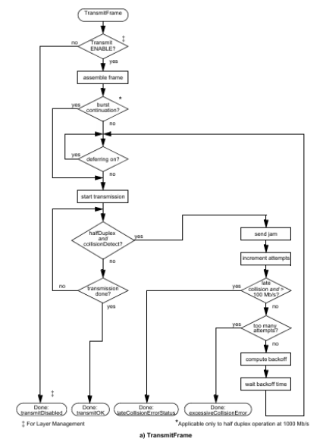
04
CSMA/CD
네트워크에서 데이터를 전송하기 전에 채널 상태를 확인하고, 충돌 발생 시 이를 감지하여 데이터를 중단하고 재전송하는 충돌 관리 프로토콜
 | 설명
deferring on? | 네트워크가 현재 비워있는가? (비어있지 않다면 대기)
halfduplex and collisionDetect? | 반 이중 통신이면서 충돌을 감지했는가?(충돌은 반이중에서만 발생)
send jam | 충돌 신호를 네트워크에 연결된 host들에게 broadcast
increment attempts | 전송 시도 변수 += 1
late collision and > 100Mbps? | half duplex이면서 전송속도가 100Mbps보다 큰 경우, late collision이 발생하면 전송을 중지하게 되어 있다.
too many attempts? | 전송 시도 횟수가 초과됐는지?
compute backoff | 대기 시간(back off)을 계산한다.
wait backoff time | 대기(back off만큼의 시간이 지나면 다시 프레임을 첫 bit부터 전송한다)

Slide 27
04
ARP(Address Resolution Protocol)
IP로 MAC주소를 얻어오는 프로토콜.
현재 네트워크에서 송신을 위해선 최종적으로 IP가 아니라 MAC주소가 필요.
ARP 프로토콜을 통해 해당 IP를 가진 인터페이스로부터 MAC주소를 가져온다.
가져온 MAC주소는 ARP table에 일정시간 caching해둔다.
(데이터를 송신할 때마다 ARP 프로토콜을 실행할 필요가 없다.)

Slide 28



04
ARP(1. arp request)
송신 host
ARP request Frame을 Braodcast한다.
(arp request = 누가 이 ip를 갖고 있나?)

Slide 29
04
ARP(2. arp reply)
2. 해당 IP를 가진 host가 ARP reply를 unicast로 응답한다.
(ARP reply = "내가 그 ip를 갖고 있고, 나의 MAC주소는 ???다.")
송신 host

Slide 30
04
ARP(3. mac주소 캐싱)
송신 host
3. 해당 MAC주소를 ARP table에 caching한 후,
실제로 보낼 frame에 MAC주소를 삽입하여 전송한다.
(이후 한동안 해당 ip로 데이터를 전송할 때, arp 사용할 필요X)

Slide 31
5. 성능 지표

Slide 32
05
성능지표
대역폭 : 시간 당 보낼 수 있는 최대 데이터량.
Ethernet GMAC은 기본적으로 10/100/1000Mbps의 속도를 지원한다.
처리량 : 실제 측정한 초당 데이터(bit) 전송률
대역폭이 1000Mbps이더라도 실제 처리량은 그보다 낮을 수 있다.
*bps : 초당 bit 전송률

Slide 33
이상입니다.

